Slide 1
第四讲 科研写作工具
鞠小林
Ju.xl@ntu.edu.cn
南通大学 人工智能与计算机学院

Slide 2
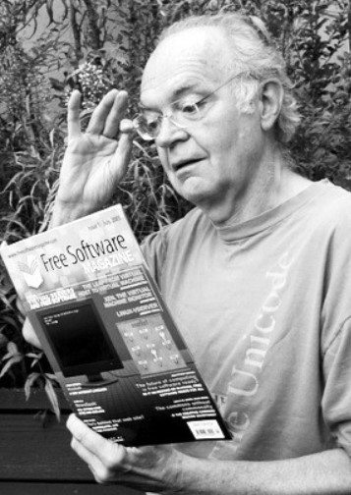
LaTex简介
TeX的作者是高纳德
高德纳（Donald Knuth）， 1974年，年仅36岁就获得了图灵奖，成为历史上最年轻获奖者 • 获奖作品《计算机程序设计艺术》原计划出七卷，至今才出到第四卷 • 高德纳在获图灵奖之后：他宣布从此歇笔了，因为排版工具太差，破坏了这套书的美。
高德纳在辍笔期间创造了TeX, TEX只要载入样式文件cls，排版就自动完成了
TEX是一场出版界的革命，直到现在仍是全球学术排版的不二规范
TEX作为一个软件产品，它的版本号从3开始，不断逼近圆周率(目前最新版本是 3.1415926)
Notes:
Donald Knuth的中文名“高德纳”是1977年访问中国前，姚期智夫人储枫所取。姓高是因为他身材高大，德纳是Donald的音译。

Slide 3
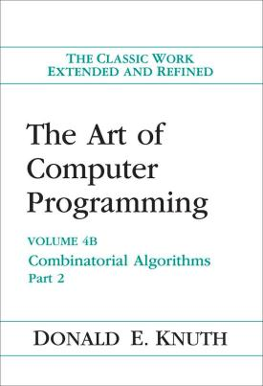
旧闻
2022年，《计算机程序设计艺术：卷4B》终于出版
此时，高德纳 84岁
2021 年，高德纳在接受《Quanta Magazine》
专访时说到：「我平均每周写 5 个新程序。
诗人必须写诗，而我必须写计算机程序。」

Slide 4
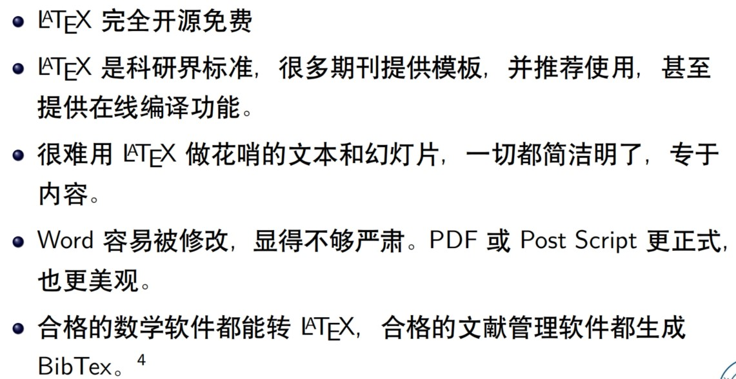
LaTex的优点

Slide 5
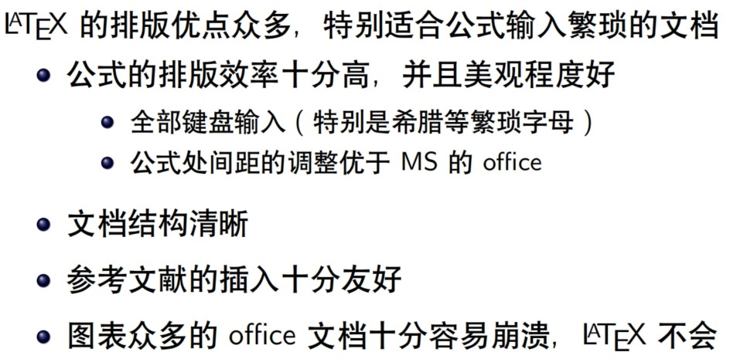
LaTex的优点——对比于office

Slide 6
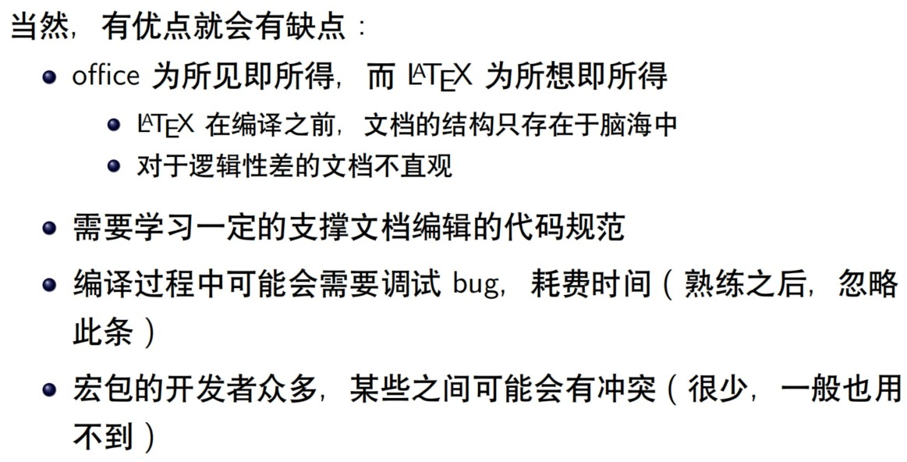
LaTex的缺点

Slide 7
安装程序
一般使用 TeX Live 或者 CTeX
LaTeX是排版引擎，TeX Live 和 CTeX 是发行版也可以这么理解，LaTeX是毛坯房，TeX Live 和 CTeX 是精装房

Slide 8






编辑器
WinEdit Sublime Text3

Slide 9
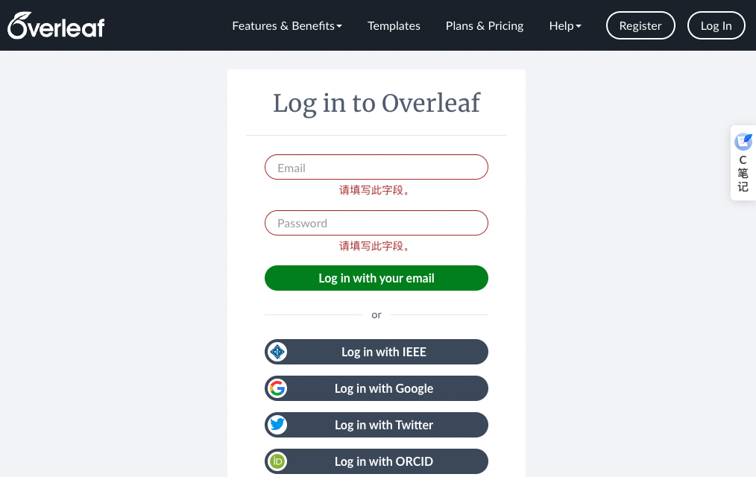
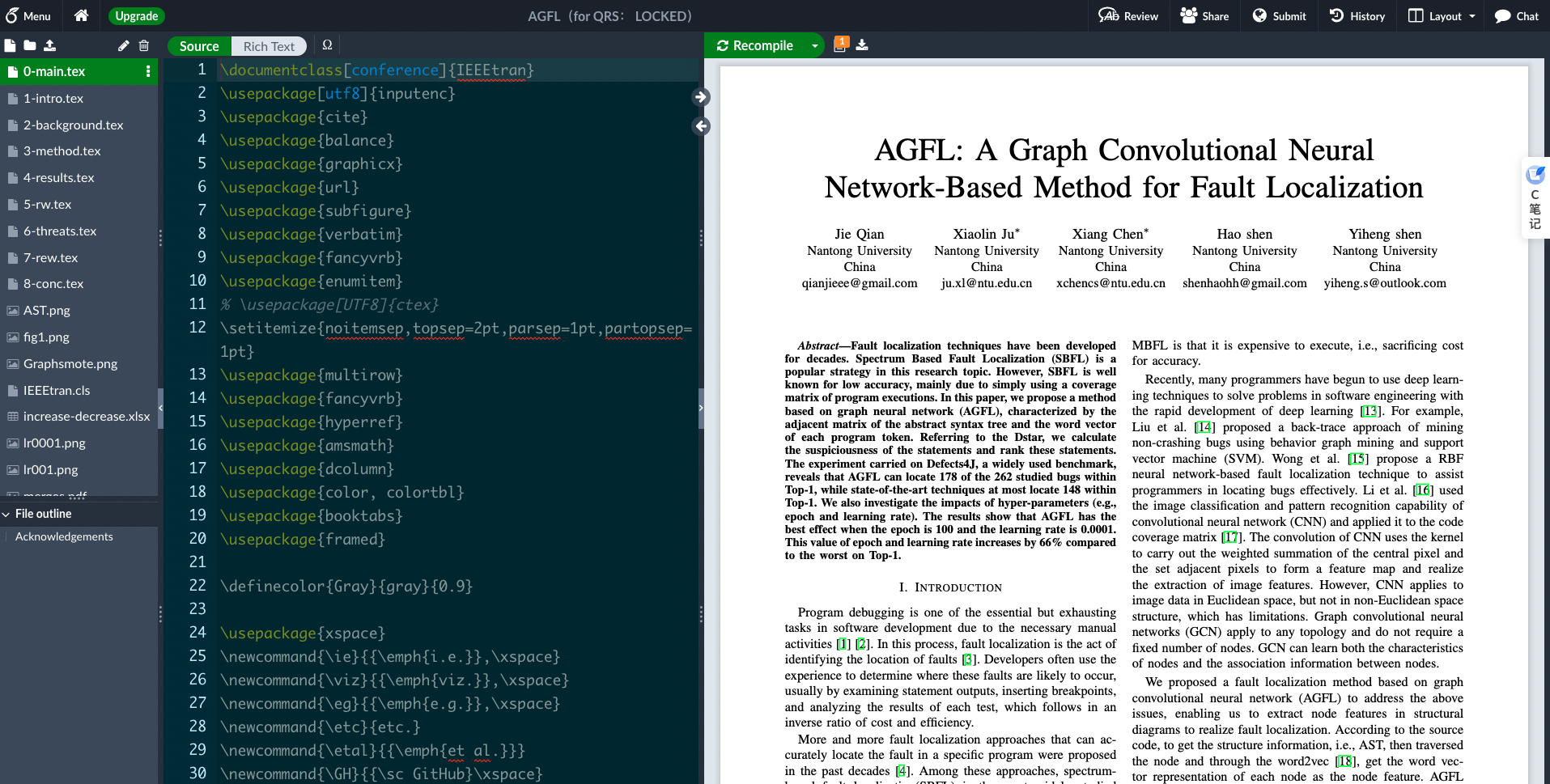
在线编辑器
www.overleaf.com

Slide 10
一个非常非常小的例子
\documentclass{article} %article
文档
\begin{document} %
开始文档
hello world! %
文档正文
\end{document} %
结束文档

Slide 11
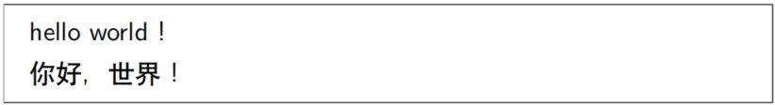
一个比较小的例子
\documentclass{article}
\usepackage
[
UTF
8]
{
ctex} %
使用宏包
\begin{document} %
开始文档
\noindent hello world
\\ %\\
！
号换行
你好，世界！
%
文档正文
\end{document} %
结束文档

Slide 12
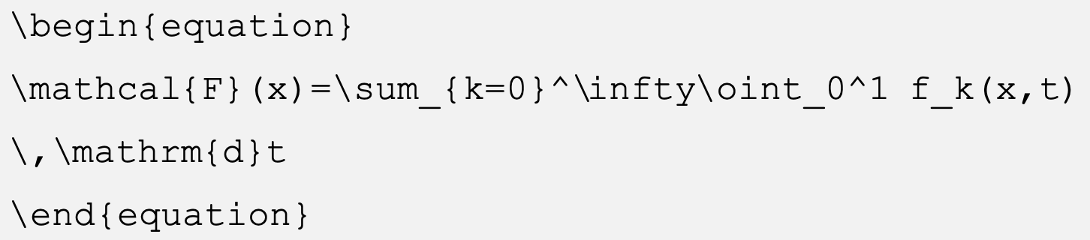
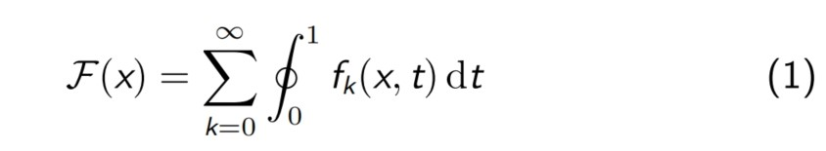
可爱的数学公式

Slide 13
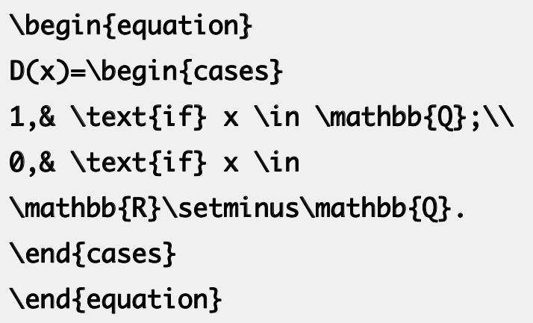
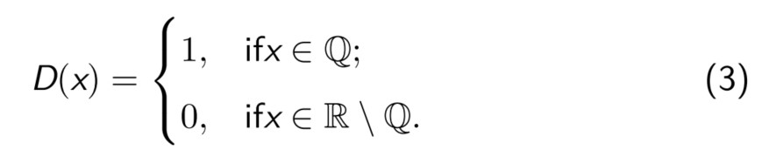
可爱的数学公式

Slide 14
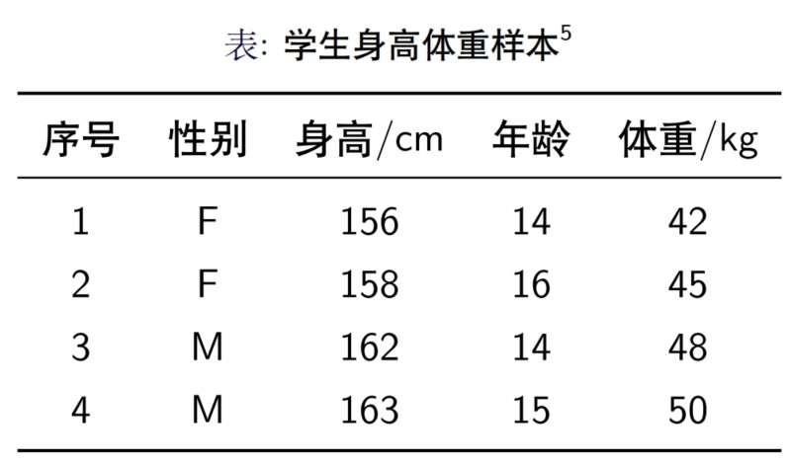
表格
%\
usepackage
{
colortbl
}
%
表格颜色
%\
usepackage
{
booktabs
}
%
三线表格控制宏包
\begin{table}[
htp
]
\centering
\caption{
\footnote{
\
LaTeX
学生身高体重样本
摘自刘海洋
{}
}}
《
入门
》
\begin{tabular}{
ccccc
}
\
toprule
序号
&
性别
&
身高
/cm &
年龄
&
体重
/kg \\
\
midrule
1
& F & 156 & 14 & 42 \\
2
& F & 158 & 16 & 45 \\
3
& M & 162 & 14 & 48 \\
4
& M & 163 & 15 & 50 \\
\
bottomrule
\end{tabular}
\end{table}

Slide 15
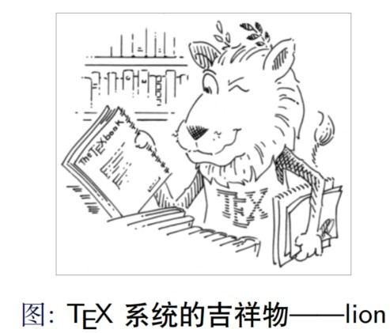
插图
%
usepackage
{
graphics
}
\begin{figure}[
htp
]
\centering
\
includegraphics
[
height=3cm]{texlion.png
}
\caption[lion]{\
TeX
{}
系统的吉祥物
——lion}\label{fig-lion}
\end{figure}

Slide 16
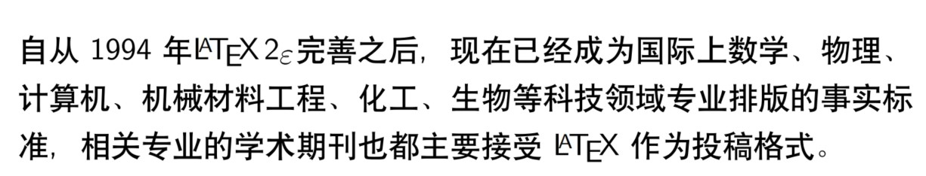
Latex在排版中的地位提升
关科技期刊排版实例
IEEE 、Elsevier 和 Springer 三大数据库，他们所包含的所有期刊都提供 latex 格式的模板。

Slide 17
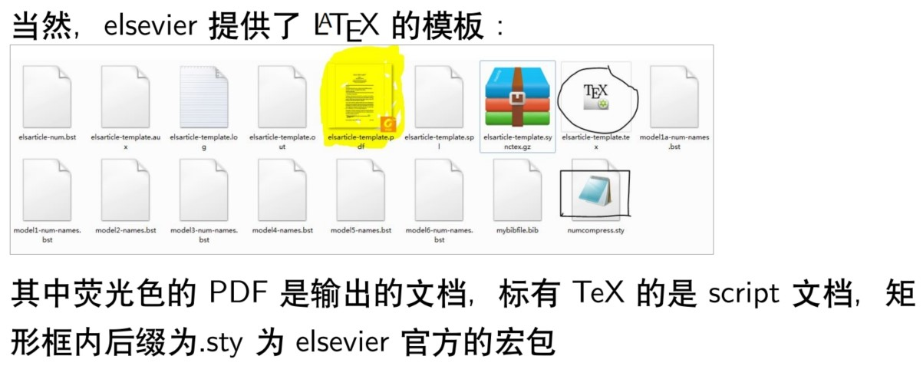
几个相关科技期刊排版实例

Slide 18
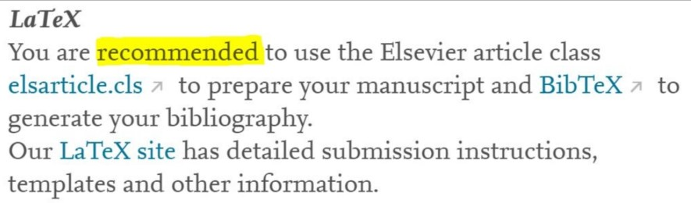
几个相关科技期刊排版实例
其中使用了 recommend 这个词语！
elsarticle.cls ： 即 ariticle class 类型文件

Slide 19
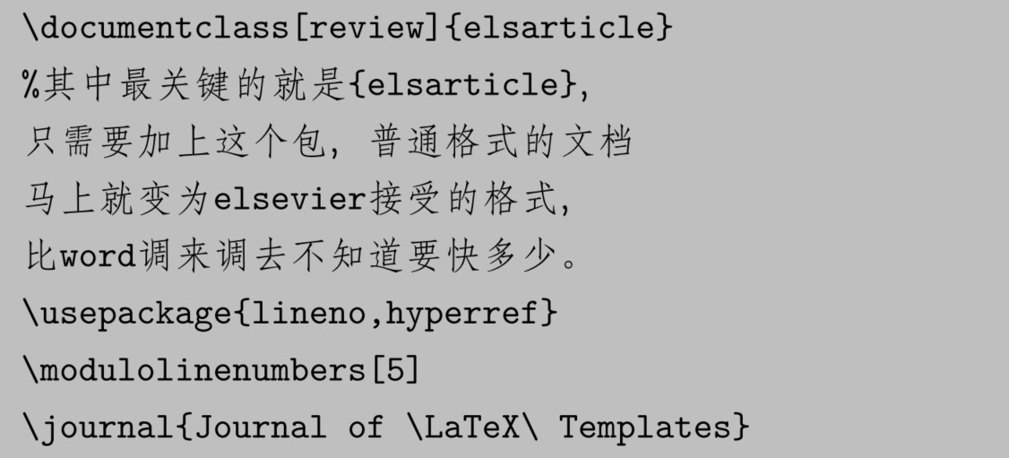
几个相关科技期刊排版实例 几个相关科技期刊排版实例
elsarticle := els-article

Slide 20

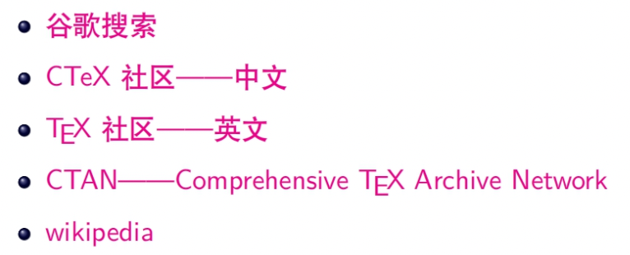
其它参考资料
推荐：
《LaTeX2e 完全学习手册》==》
Online:

Slide 21
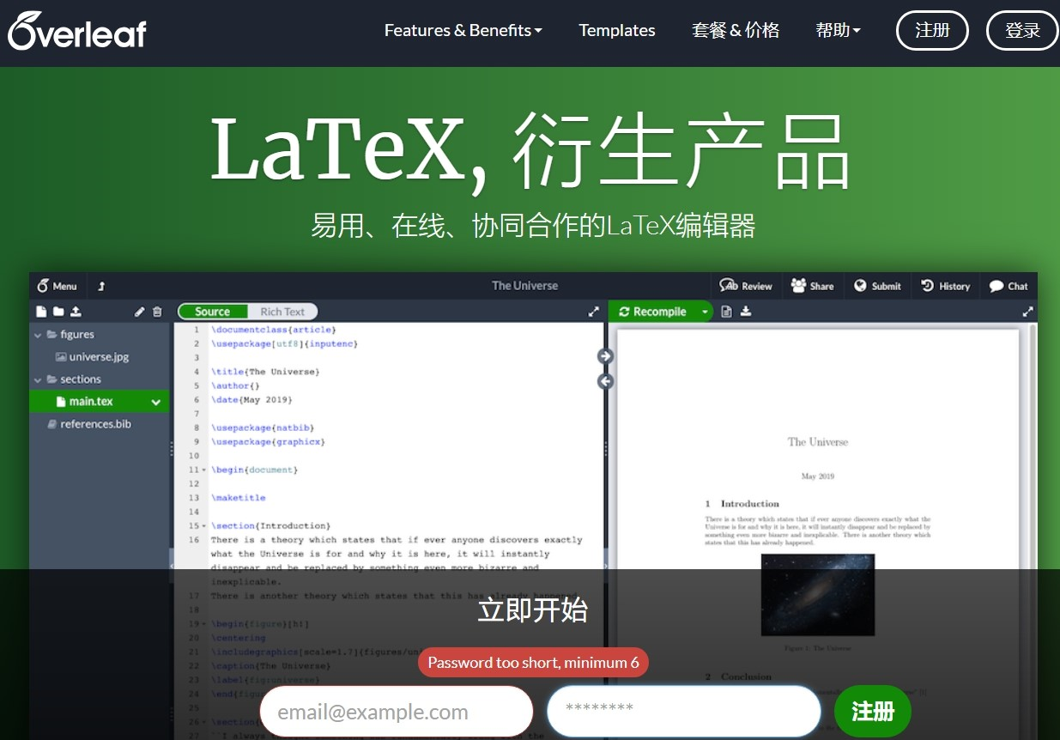
高效神器推荐——Overleaf
https://www.overleaf.com/

Slide 22
高效神器推荐——Overleaf
神奇之处：
一、免安装，免配置：因为是在线编辑器，不用安装任何 latex相关软件，省去了不少麻烦
二、包罗万象，package 全收录：什么package都有，只需要使用 \usepackage 命令就可以使用。一站在手，快乐都有它的神奇之处
三、多人协作 :只需要添加为合作者,就可以协同编辑
例如：添加导师为合作者，就可以协同编辑

Slide 23


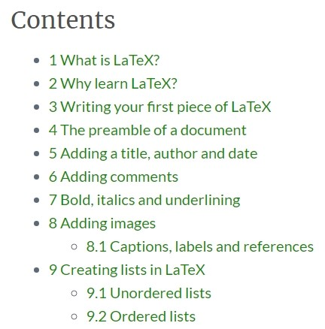
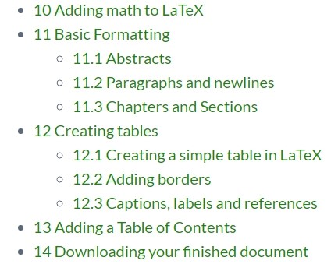
学习使用Overleaf
Learn LaTeX in 30 minutes:
Notes:
https://www.overleaf.com/learn/latex/Learn_LaTeX_in_30_minutes

Slide 24
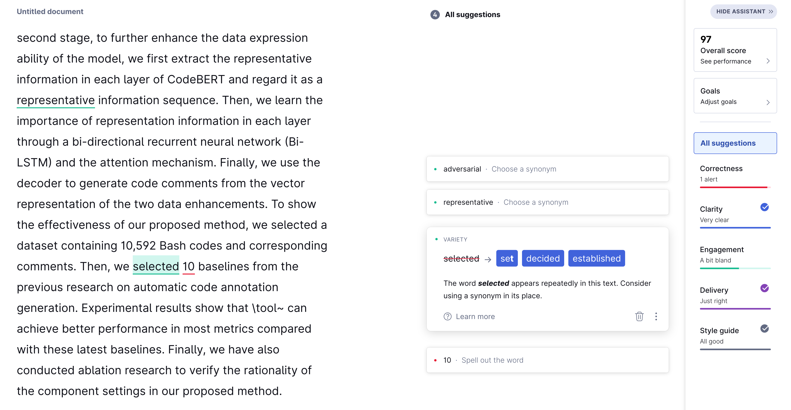
其他工具：1. 英文编辑
英文修改工具： Grammarly

Slide 25
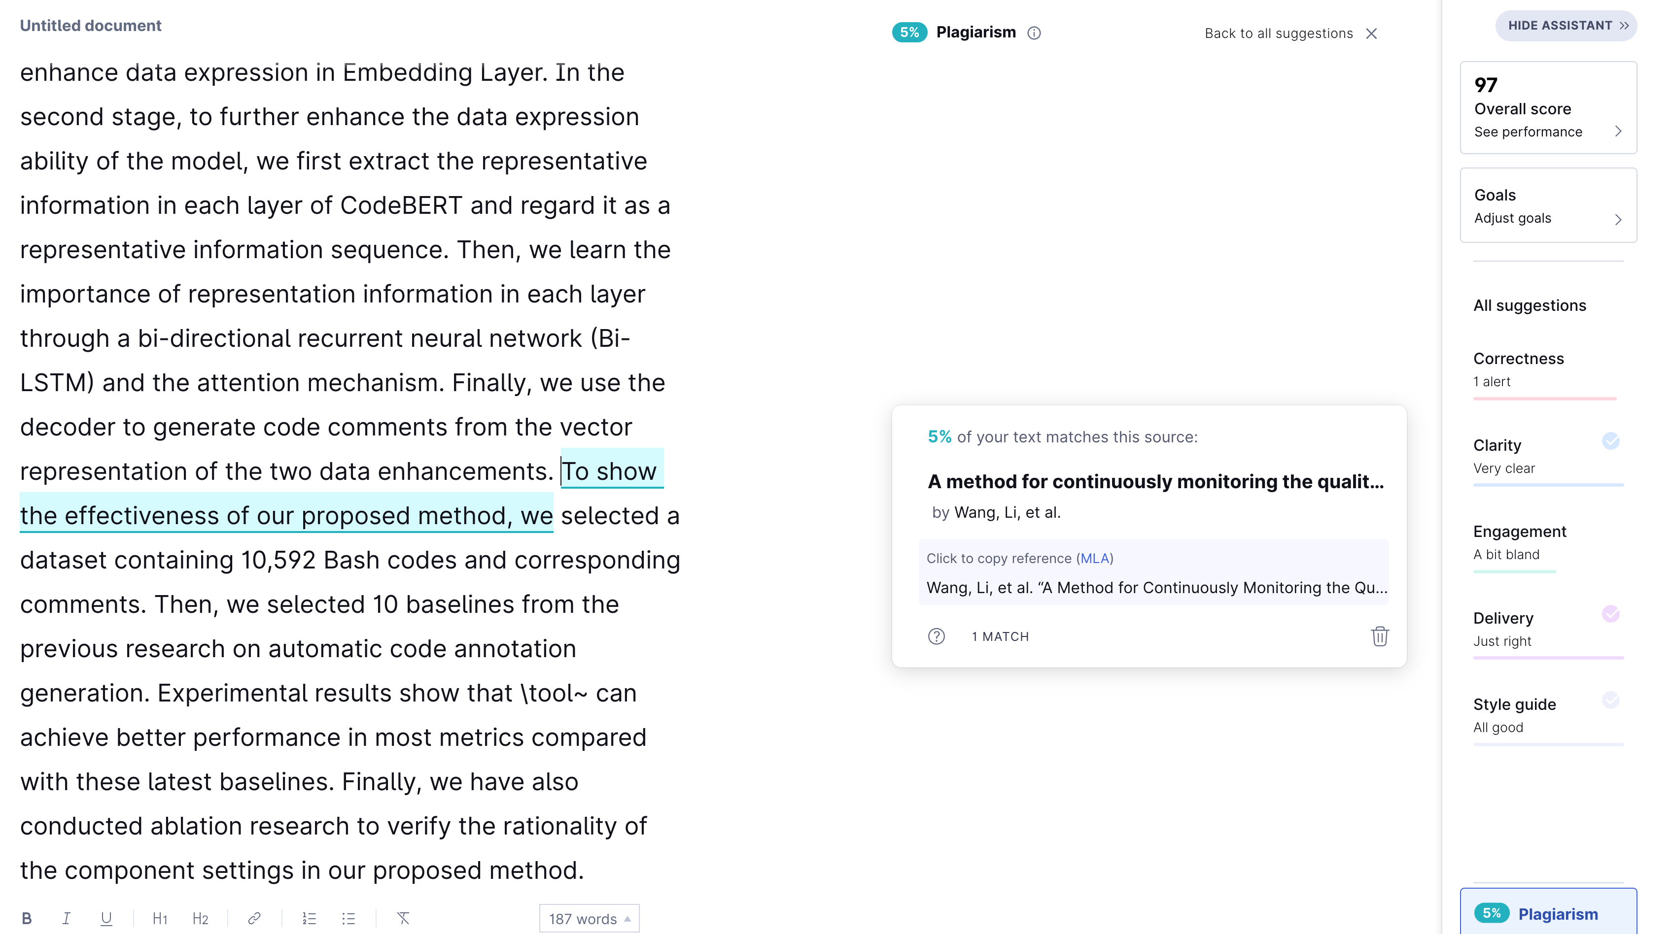
抄袭检查 Grammarly

Slide 26

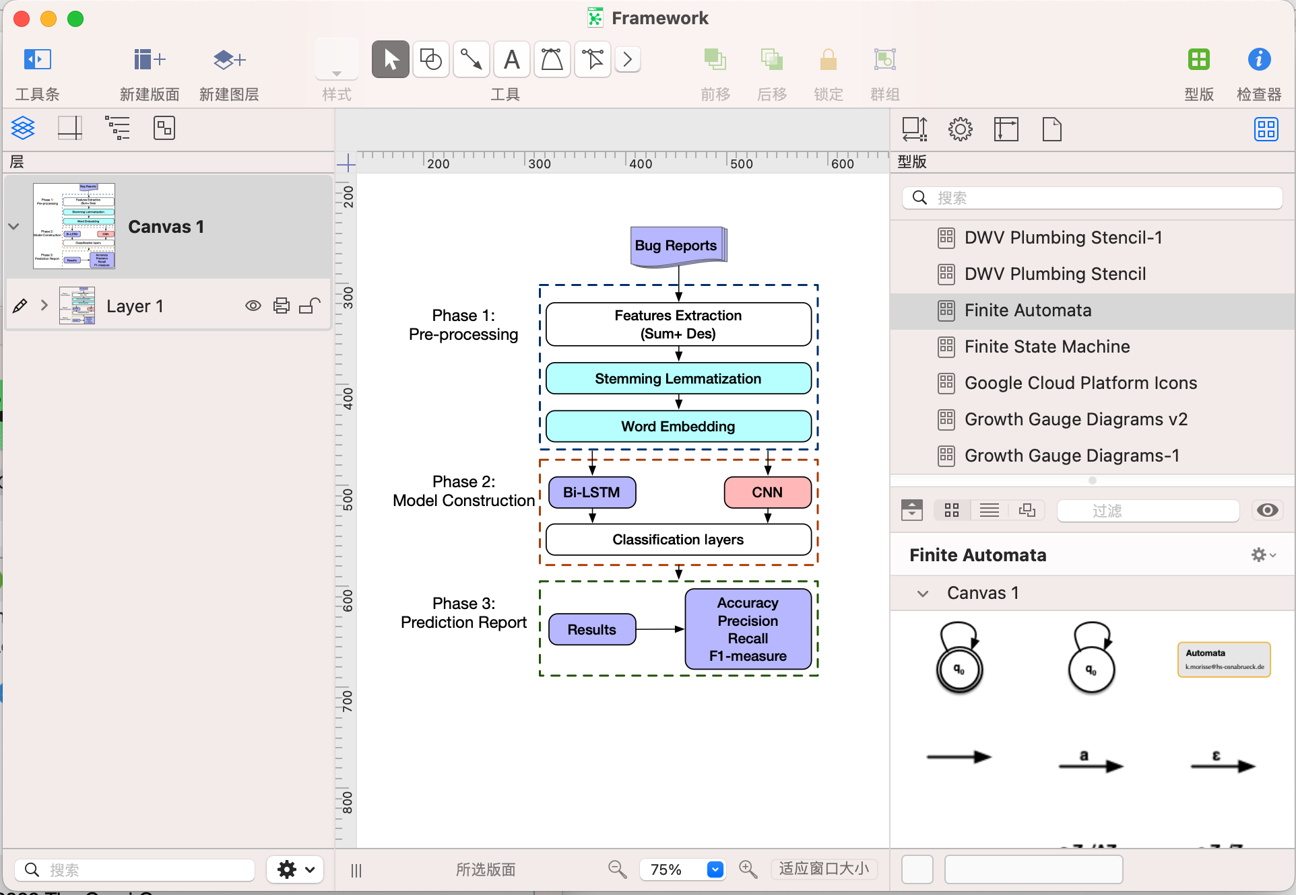
2. 绘图工具—— OmniGraffle

Slide 27
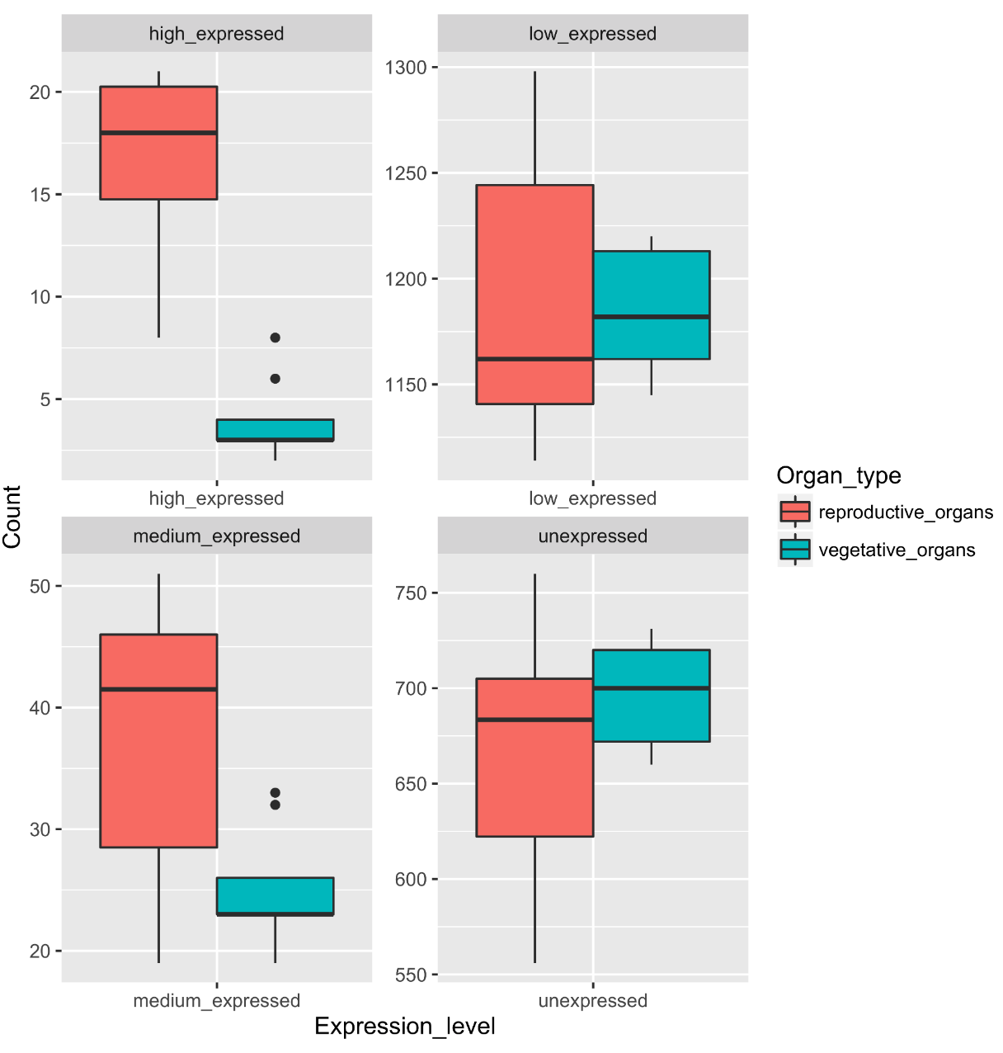
3. 代码生成 —— 实验结果图
R 语言程序
Python语言程序

Slide 28
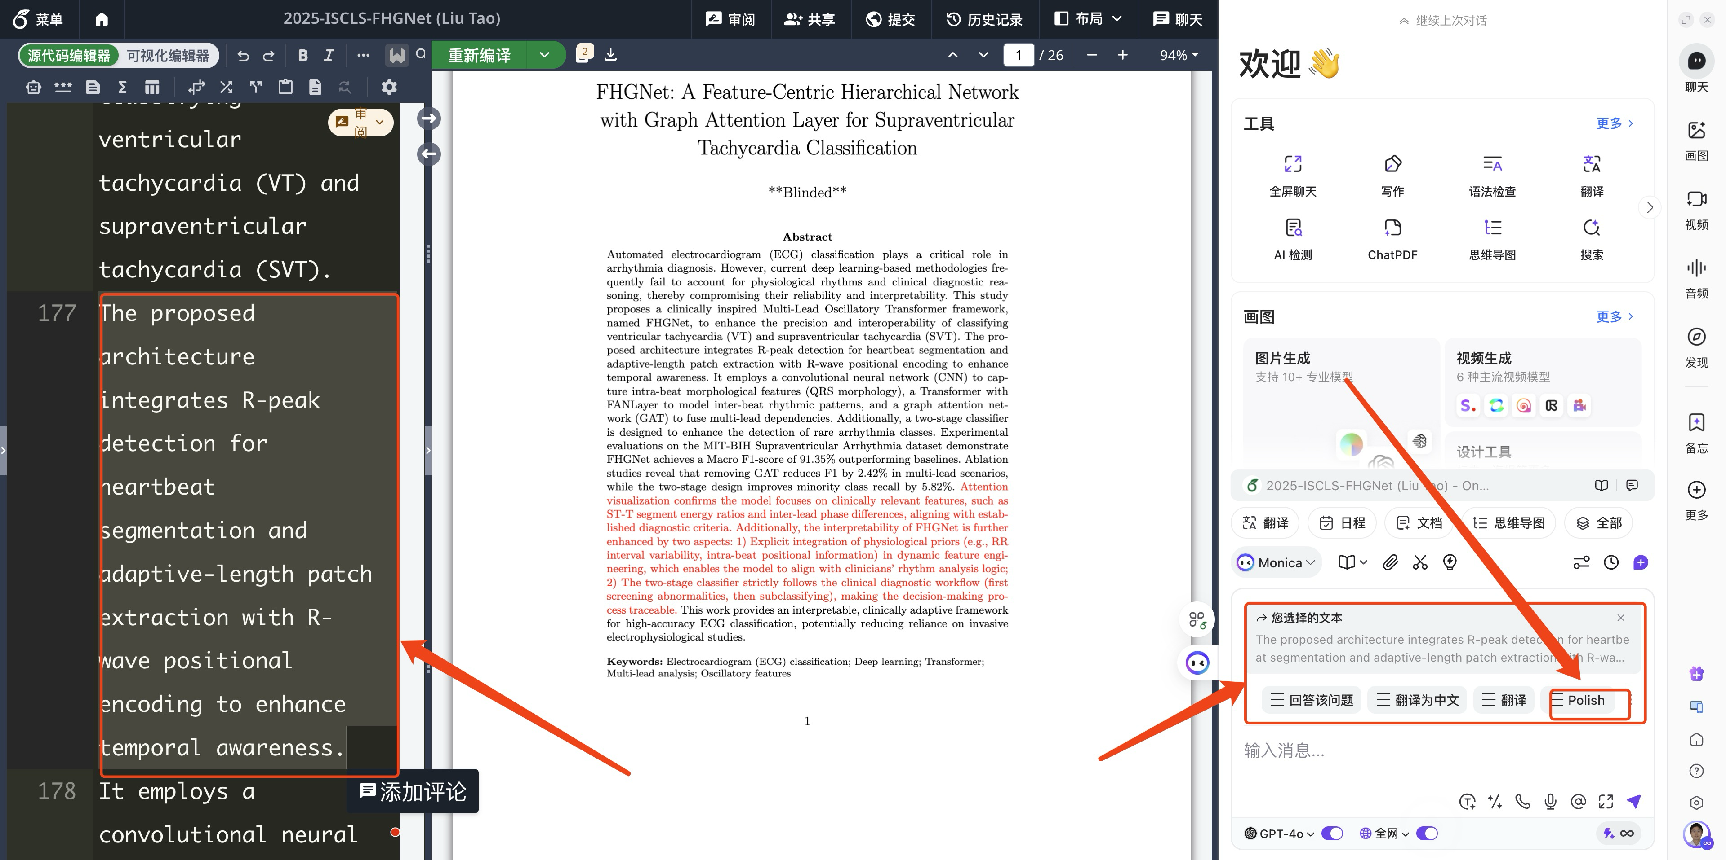
4. 基于语义的英文润色
ChatGPT
Monica
Gemini

Slide 29
4. 基于语义的英文润色
ChatGPT
Monica
Gemini

Slide 30


Slide 31


